Slide 1
El rol del analista de sistemas
Análisis de sistema
Wilson Acevedo
Pedro Rosario
Arístides Cruz
Alexandro Abreu
Estela Isabel Abreu
Presentado por:

Slide 2

Introducción
Hoy en día tenemos que tener claro que el manejo de información es muy importante dentro de una organización, tanto así que se ha ganado el derecho de ser un recurso clave .

Slide 3
1.Tipos de sistemas
Se desarrollan según su propósito y necesidad de la empresa:
Sistema de procesamiento de transacción (TPS).
Sistema de automatización de la oficina (OAS).
Sistema de trabajo del conocimiento (KWS).
Sistema de información gerencial (MIS).
Sistemas de apoyo a la toma de decisiones (DSS).
Sistemas de apoyo a ejecutivos(ESS).
Sistemas de apoyo a la toma de decisiones de un grupo(GDSS).

Slide 4
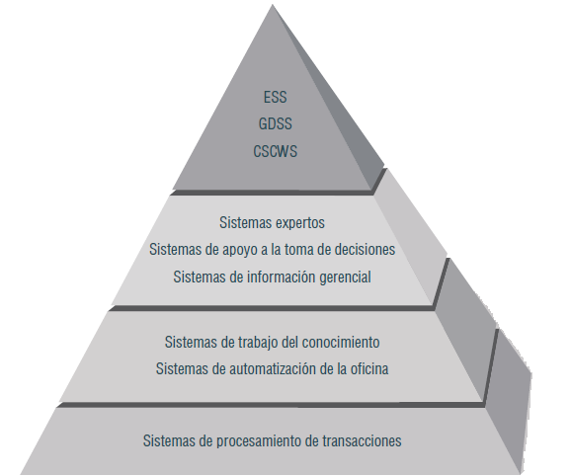

Slide 5

SISTEMAS DE PROCESAMIENTO DE TRANSACCIONES
Son sistemas de información computarizada creados para procesar grandes cantidades de datos relacionadas con transacciones rutinarias de negocios, como las nóminas y los inventarios.

Slide 6

SISTEMAS DE AUTOMATIZACIÓN DE LA OFICINA Y SISTEMAS DE TRABAJO DEL CONOCIMIENTO
Existen dos clases de sistemas a nivel de conocimiento:
Los sistemas de automatización de oficina
Los sistemas de trabajo del conocimiento.
Notes:
(OAS, Office Automation Systems) apoyan a los trabajadores
de datos, quienes por lo general no generan conocimientos nuevos, sino más bien analizan la información con el propósito de transformar los datos o manipularlos de alguna manera antes de compartirlos o, en su caso, distribuirlos formalmente con el resto de la organización
(KWS, Knowledge Work Systems) sirven de apoyo a los trabajadores profesionales, como los científicos, ingenieros y médicos, en sus esfuerzos de creación de nuevo conocimiento y dan a éstos la posibilidad de compartirlo con sus organizaciones o con la sociedad.

Slide 7

SISTEMAS DE INFORMACIÓN GERENCIAL
Son sistemas de información computarizados cuyo propósito es contribuir a la correcta interacción entre los usuarios y las computadoras, apoyo a un espectro de tareas organizacionales mucho más amplio que los sistemas de procesamiento de transacciones, como el análisis y la toma de decisiones.

Slide 8

SISTEMAS DE APOYO A LA TOMA DE DECISIONES
Los DSS coinciden con los sistemas de información gerencial en que ambos dependen de una base de datos para abastecerse de datos. Sin embargo, difieren en que el DSS pone énfasis en el apoyo a la toma de decisiones en todas sus fases.

Slide 9

SISTEMAS EXPERTOS E INTELIGENCIA ARTIFICIAL
La motivación principal de la AI ha sido desarrollar máquinas que tengan un comportamiento inteligente.
Utiliza el conocimiento de un experto para solucionar un problema específico en una organización.

Slide 10

SISTEMAS DE APOYO A LA TOMA DE DECISIONES EN GRUPO Y SISTEMAS DE TRABAJO COLABORATIVO APOYADOS POR COMPUTADORA
Los sistemas de apoyo a la toma de decisiones en grupo tienen el propósito de unir a un grupo en la búsqueda de la solución a un problema con la ayuda de diversas herramientas como los sondeos, los cuestionarios, la lluvia de ideas y la creación de escenarios.

Slide 11
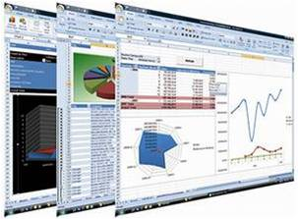
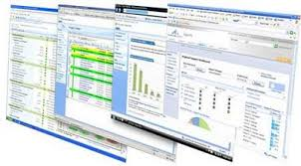
SISTEMAS DE APOYO A EJECUTIVOS
Ayudan a ejecutivos a organizar sus actividades relacionadas con el entorno externo mediante herramientas gráficas y de comunicaciones, que por lo general se encuentran en salas de juntas o en oficinas corporativas personales.

Slide 12


2. INTEGRACIÓN DE LAS TECNOLOGÍAS DE SISTEMAS

Slide 13
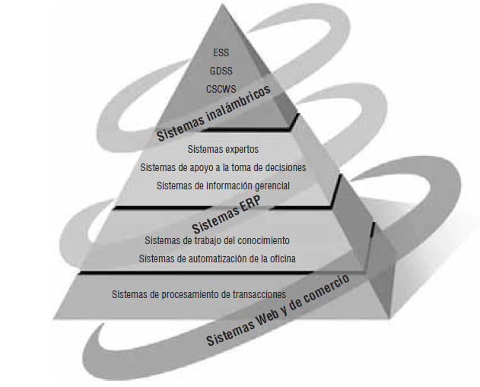

Slide 14
APLICACIONES DE COMERCIO ELECTRÓNICO Y SISTEMAS WEB
Beneficios derivados de la implementación de una aplicación en la Web:
Aumenta la disponibilidad de un servicio, producto, industria, persona o grupo.
La posibilidad de que los usuarios accedan las 24 horas.
La creación de un sistema que se puede extender a nivel mundial y llegar a gente en lugares remotos sin preocuparse por la zona horaria en que se encuentren.

Slide 15


SISTEMAS PARA DISPOSITIVOS INALÁMBRICOS Y PORTÁTILES
Comercio móvil o m-commerce.
Wireless Local Area Networks (WLANs )
WI-FI
Bluetooth

Slide 16
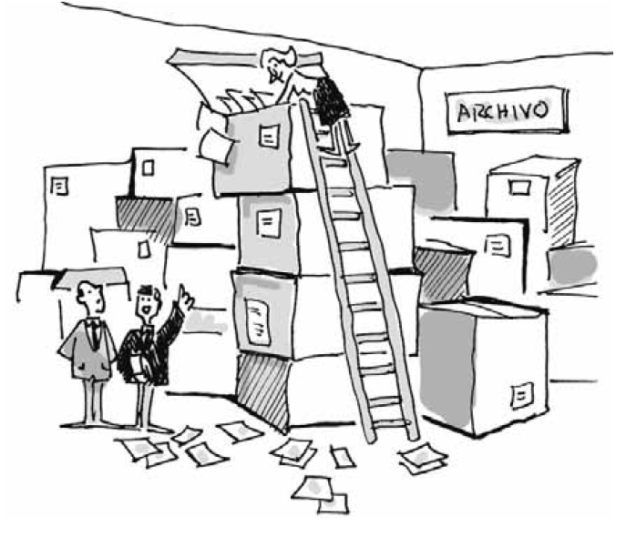
3.LA NECESIDAD DEL ANÁLISIS Y DISEÑO DE SISTEMAS

Slide 17
ROLES DEL ANALISTA DE SISTEMAS
EL ROL DE CONSULTOR DEL ANALISTA DE SISTEMAS
EL ROL DE EXPERTO EN SOPORTE TÉCNICO DEL ANALISTA DE SISTEMAS
EL ROL DE AGENTE DE CAMBIO DEL ANALISTA DE SISTEMAS
CUALIDADES DEL ANALISTA DE SISTEMAS

Slide 18
4.EL CICLO DE VIDA DEL DESARROLLO DE SISTEMAS
Periodo de vida de un sistema:
son desarrollados de mejor manera, cuando estos tienen un ciclo específico de actividades entre analista y usuario.

Slide 19
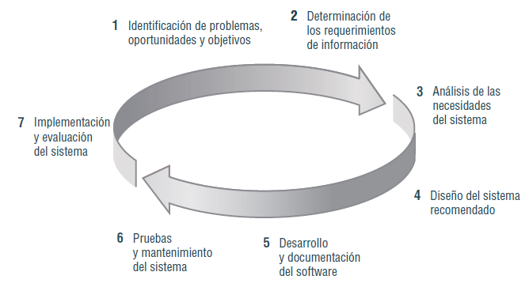

Slide 20
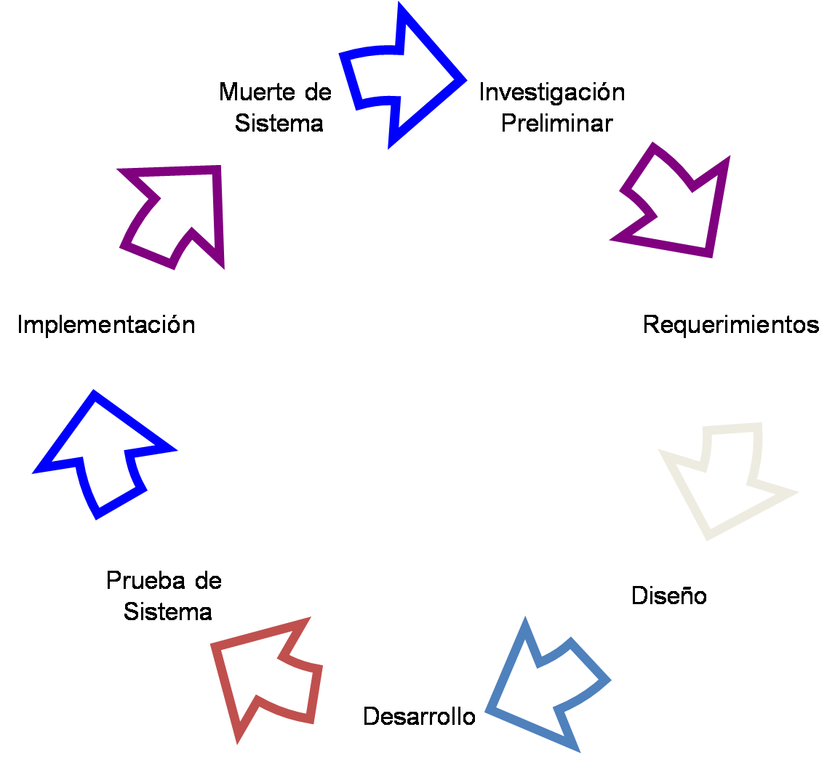
Nace
Crece
Se Reproduce
Muere

Slide 21
Fases del analisis de ciclo de vida
Identificación de problemas, Oportunidades y Objetivos.
Determinación de los requerimientos de información.
Análisis de las necesidades del sistema.
Diseño del sistema recomendado.
Desarrollo y documentación de software.
Prueba y Mantenimiento.
Implementación y Evaluación.

Slide 22
Impacto del mantenimiento
Se estima que el tiempo invertido en mantenimiento de sistemas existentes es el 60% del tiempo invertido en proyectos.

Slide 23
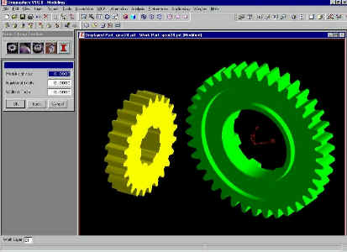
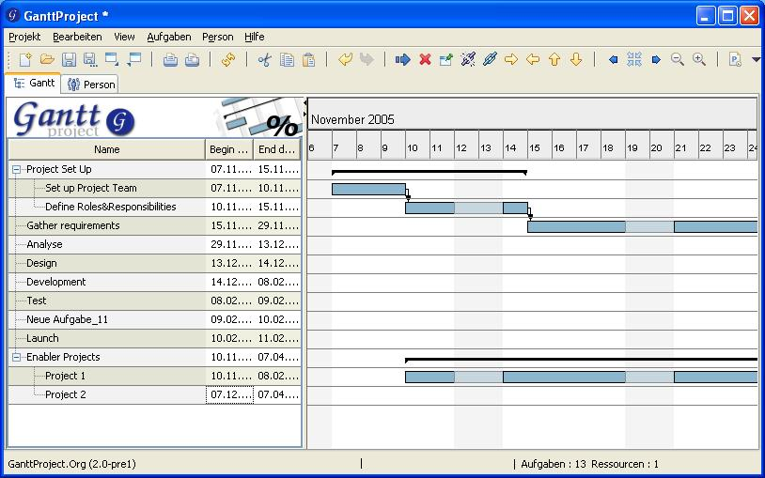
5.USO DE HERRAMIENTAS CASE
(CASE, Computer-Aided Software Engineering)- Ingeniería de Software Asistida por Computadora

Slide 24
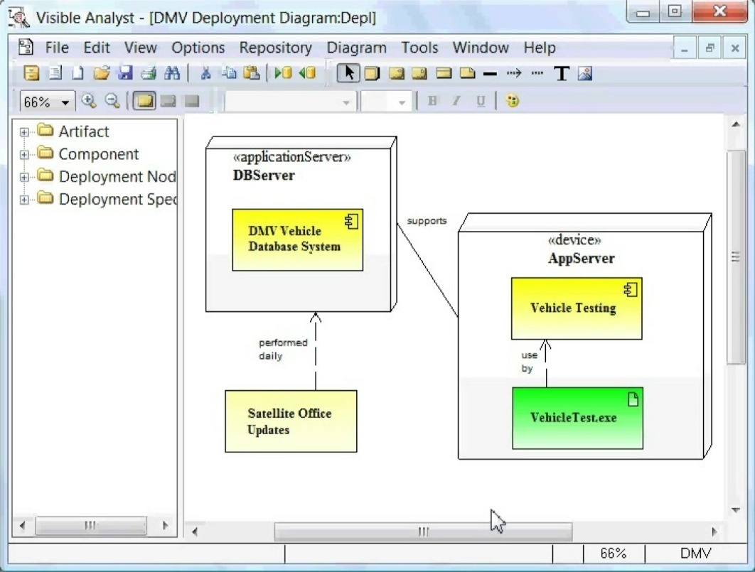
RAZONES PARA EL USO DE LAS HERRAMIENTAS CASE
Visible Analyst (VA) es una herramienta CASE que da al analista de sistemas la posibilidad de realizar planeación, análisis y diseño por medios gráficos.

Slide 25

Mejora de la comunicación analista-usuario

Slide 26
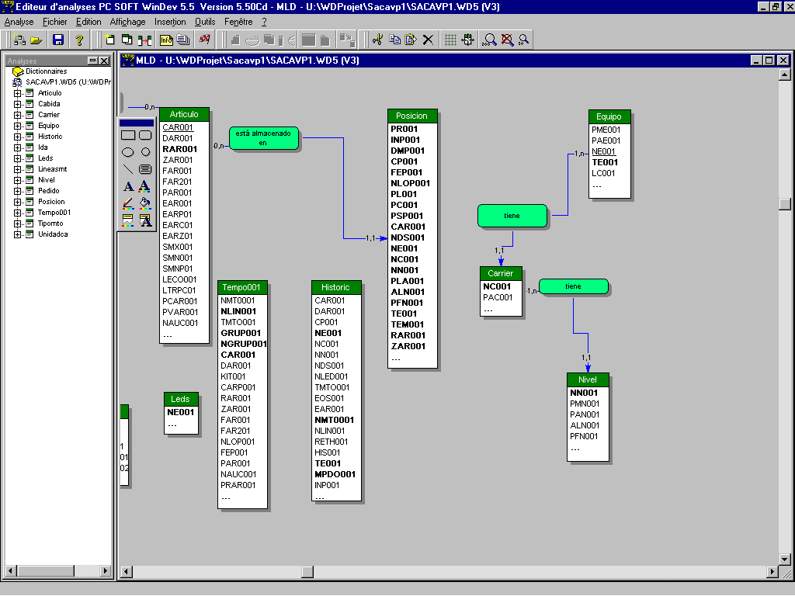
6.HERRAMIENTAS CASE DE BAJO Y ALTO NIVEL
HERRAMIENTAS CASE DE ALTO NIVEL:
Una herramienta CASE de alto nivel da al analista la posibilidad de crear y modificar el diseño del sistema

Slide 27
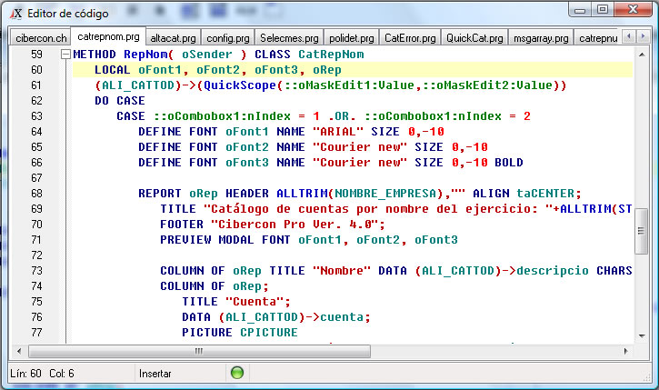
HERRAMIENTAS CASE DE BAJO NIVEL:
Las herramientas CASE de bajo nivel se utilizan para generar código fuente de computadora, eliminando así la necesidad de programar el sistema.

Slide 28
7.INGENIERÍA INVERSA Y REINGENIERÍA DE SOFTWARE
Según el conjunto de herramientas de ingeniería inversa que se utilice, el código es analizado y las herramientas producen algunos o todos los elementos siguientes:
Estructuras de datos y elementos que describen los archivos y registros almacenados por el sistema.
Diseños de pantallas, si el programa es en línea.
Esquemas de informes para programas por lotes.
Un diagrama de estructura que muestra la jerarquía de los módulos del programa.
Diseño y relaciones de bases de datos.

Slide 29
Ventajas de utilizar herramientas de ingeniería inversa.
Reducción del tiempo requerido para el mantenimiento del sistema, con lo cual queda más tiempo para nuevos desarrollos.
Se genera documentación, que podría haber sido inexistente o mínima en los programas anteriores.
Se crean programas estructurados a partir de código de computadora no estructurado o pobremente estructurado.
Los cambios futuros al mantenimiento son más sencillos, porque se pueden realizar al nivel del diseño más que al nivel del código.
Es posible analizar el sistema con el fin de eliminar porciones sin utilizar de código de computadora, el cual aún podría estar presente en programas anteriores a pesar de que las revisiones hechas al programa a lo largo de los años lo hayan vuelto obsoleto.

Slide 30

8.ANÁLISIS Y DISEÑO DE SISTEMAS ORIENTADO A OBJETOS
El análisis y diseño orientado a objetos es un enfoque cuyo propósito es facilitar el desarrollo de sistemas que deben cambiar con rapidez en respuesta a entornos de negocios dinámicos.
La programación orientada a objetos difiere de la programación tradicional de procedimientos en que la primera examina los objetos que conforman un sistema.

Slide 31
9.PROGRAMACIÓN EXTREMA Y OTRAS METODOLOGÍAS ALTERNAS
La programación extrema (XP, Extreme Programming) es un enfoque para el desarrollo de software que utiliza buenas prácticas de desarrollo y las lleva a los extremos. Se basa en valores, principios y prácticas esenciales. Los cuatros valores son la comunicación, la simplicidad, la retroalimentación y la valentía. Recomendamos a los analistas de sistemas que adopten estos valores en todos los proyectos que emprendan, no sólo cuando recurran a medidas de programación extrema.

Slide 32
Preguntas o aportes…
Gracias por su atención

